Slide 1
網頁設計-SEO
從網路世界大學排名看學校的網頁設計
Speaker：楊國棟
2011/07/05

Slide 2
Outline
網路世界大學排名評比的依據
搜尋引擎最佳化
搜尋引擎可能的權重設計
建議的改進作法

Slide 3
網路世界大學排名評分依據
1.能見度
2.規模
3.學術文章
4.教學檔案

Slide 4

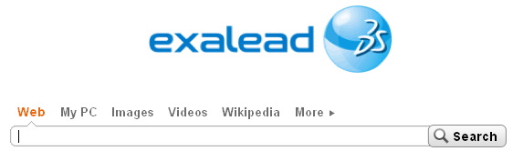
搜尋引擎的介紹
Google
  www.google.com
Yahoo
  www.yahoo.com
Live Search(bing)
  www.bing.com
Exalead
  www.exalead.com/search/

Slide 5
1.能見度 Visibility (V)
說明：
  各大學網頁被聯結數目
  The total number of unique external links received
  External Inlinks
權重：50%
資料來源：Yahoo Search

Slide 6
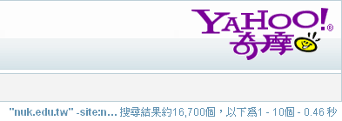
能見度範例
Yahoo Search
  進入 yahoo 搜尋引擎
  輸入 “nuk.edu.tw”-site:nuk.edu.tw 指令
  輸入 linkdomain:nuk.edu.tw-site:nuk.edu.tw
  檢視搜尋結果

Slide 7
2.規模 Size(S)
說明：
  統計各搜尋引擎中各大學網頁的頁數
  Number of pages recovered
權重：25%(2007)→20%(2008-)
資料來源：
  Google
  Yahoo
  Live Search
  Exalead

Slide 8


規模範例
Yahoo
  輸入nuk.edu.tw site:nuk.edu.tw指令
Google
  輸入nuk.edu.tw site:nuk.edu.tw指令

Slide 9
3.學術文章 Scholar (Sc)
說明：
  統計Google Scholar網站所搜尋到之學術文章、報告與相關其他學術研究等之數目
  The number of papers and citations for each academic domain
權重：12.5%(2007)→15%(2008-)
資料來源： Google Scholar

Slide 10

學術文章範例
  Google Scholar
  網址： http://scholar.google.com.tw
  輸入 nuk.edu.tw site:nuk.edu.tw 指令

Slide 11
4.教學檔案 Rich Files (R)
說明：
  統計搜尋引擎中四種檔案之數量
  The number of Files
    Adobe Acrobat (pdf)
    Adobe PostScript (ps)
    Microsoft Word (doc)
    Microsoft Powerpoint (ppt)
權重：12.5%(2007)→15%(2008-)
資料來源：
  Google
  Yahoo
  Live Search
  Exalead

Slide 12

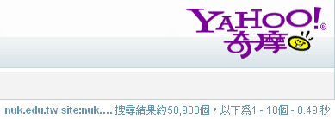
教學檔案範例
Google
  輸入 nuk.edu.tw site:nuk.edu.tw filetype:pdf
Yahoo
  輸入 nuk.edu.tw site:nuk.edu.tw filetype:pdf

Slide 13


系所範例
以資訊管理學系為例
  規模
    Im.nuk.edu.tw site:im.nuk.edu.tw
  教學檔案
    Im.nuk.edu.tw site:im.nuk.edu.tw filetype:pdf

Slide 14
  Search Engine Optimization
  搜尋引擎最佳化

Slide 15
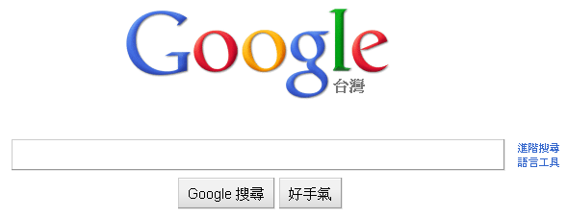

SEO的目的
SEO
  Search engine optimization
  搜尋引擎最佳化
目的
  透過SEO的處理，提高網頁在搜尋引擎的排名
  增加網頁被點選的機率
  增加網站的能見度

Slide 16


SEO 的秘密(1/5)
Story about : Facebook
Notes:
臉書創辦人：查克柏格

Slide 17

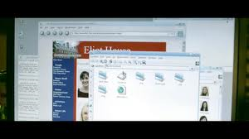
SEO 的秘密(2/5)
被女友拋棄，想要報復
駭入學校資料庫
及部落格
盜取個人資料

Slide 18


SEO 的秘密(3/5)
要求好友提供評比的演算法
撰寫一個校園美女的評比系統

Slide 19

SEO 的秘密(4/5)
在校園造成轟動，並癱瘓校園網路

Slide 20
SEO 的秘密(5/5)
如何在校園美女評比中勝出？
  你不是Mark Zuckerberg
  你不是Eduardo Saverin
如何讓網頁在搜尋引擎中排名領先？
  你不是Google
  你不是Yahoo
評比權重，孰輕孰重？？
人人有理論，個個沒把握！！
Notes:
Mark Zuckerberg 馬克查克柏格
Eduardo Saverin 愛德華多·薩維林

Slide 21
搜尋引擎”可能的”權重設計
1.網域名稱
2.檔案名稱與目錄
3.網頁標頭
4.網頁編碼
5.網頁內容關鍵字
6.HTML的標籤
7.Page Rank
8.Linking IN
9.Linking Out

Slide 22
1.網域名稱-樣式
Domain Name
  http://lic.nuk.edu.tw
  http://library.nuk.edu.tw
  http://licweb.nuk.edu.tw
  http://lib.nuk.edu.tw
別名範例
  太白
  青蓮居士
  詩仙
  詩俠
  …
http://lic.nuk.edu.tw
Alias Name 別名
李白

Slide 23
網域名稱-原則與優點
網域名稱與網站內容呈現高度的關連性
  http://lic.nuk.edu.tw
  http://140.127.234.140
網域名稱與網站內容間之關係易辨識
  http://lib.nuk.edu.tw
  http://www2.nuk.edu.tw/lib/index.php
網域名稱越陳越香
不具關連性，較不容易直接瞭解該網站的性質

Slide 24
網域名稱-自管DNS的申請
表單下載
  學校首頁
  公用表單
  圖書資訊館
  伺服主機網域名稱（DNS）申請表
  OR
  圖資館網頁
  表單下載
  13.伺服主機網域名稱（DNS）申請表

Slide 25
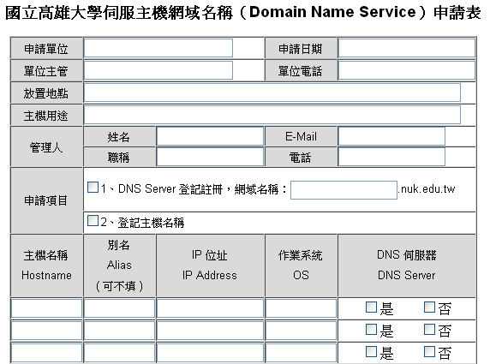
網域名稱-DNS申請單的填寫
圖書資訊館
100.10.10
王小明
119
圖書資訊館-主機房
圖資館網頁伺服主機
哆啦A夢
dlam@nuk.edu.tw
魔術師
110
lic
lib
140.127.202.1
linux
libweb

Slide 26
網域名稱-託管DNS的申請
WWW2各網站
  (原)http://www2.nuk.edu.tw/lib
  (可)http://oldlic.nuk.edu.tw
如何申請
  填寫DNS申請單
  填寫網頁資料修正單
    學校首頁
    公用表單
    圖書資訊館
    網頁資料修正單
設定DNS與Virtual Host
修正學校首頁之超連結

Slide 27


2.檔案目錄與檔案名稱-樣式
檔案目錄
檔案名稱
檔案目錄亦為搜尋引擎的判斷的條件之一
檔案名稱亦為搜尋引擎的判斷的條件之一

Slide 28
檔案目錄與檔案名稱-命名原則
www.nuk.edu.tw/copyright/index.php
www.nuk.edu.tw/智財權/index.php
www.nuk.edu.tw/copyright/download.php
www.nuk.edu.tw/cr/page1.php
搜尋引擎目前僅適用英文的關鍵字
目錄、檔名之命名是否有意義？與內容有關連？

Slide 29
3.網頁標頭-樣式
<html>
<head>
<title>Library And Information Center, Nuk -國立高雄大學圖書資訊館</title>
<meta name=“description” content=“將網站的內容描述置於此” \>
<meta name=“keywords” content=“將網站內的關鍵字置於此” \>
</head>
<body>
…
</body>
</html>
注意格式！不要寫錯！

Slide 30
網頁標頭-Title
建立獨特、準確表達內容的網頁標題
可包括網站名稱、重要資訊或主要內容
網頁標題範例
  Lic, Nuk -國立高雄大學圖書資訊館
    英文在前，正體在後
  國立高雄大學圖書資訊館-Lic,Nuk
    正體在前，英文在後
  Page1、首頁
    與網頁內容無關
  NULL
    空的，不知此網頁為何？
簡明扼要為原則
請注意，
勿犯！
有意義的名稱
Notes:
NULL：財法

Slide 31
網頁標頭-Title 建議作法
準確描述網頁內容
  選擇可以有效傳達網頁內容主題的標題
  [避免]
    與網頁內容無關的標題
    使用”未命名”,”新網頁1”等預設的標題或不明確的標題
為每個網頁建立獨一無二的標題標記
  每一個網頁最好有一個獨一無二的標題標記
  [避免]
    所有網頁或大部分網頁使用同一個標題
使用簡短但描述明確的標題
  簡短的標題也可以包含豐富的資訊
  [避免]
    冗長又無用處的標題
    在標記中堆砌不必要的關鍵字

Slide 32


網頁標頭- Description
    搜尋引擎會以此文字產生您網站的摘要
    摘要標記的範例
  Library and Information Center Website,NUK,國立高雄大學圖書資訊館官方網站
  Yahoo
  Google

Slide 33
網頁標頭- Description 建議作法
準確概括網頁內容
  撰寫一段可以提供資訊且吸引使用者的描述
  [避免]
    標記內容與網頁無關
    使用籠統的描述，如”這是一個網頁”
    在標記中堆砌一堆關鍵字
    複製網頁內容貼至標記中
為每一個網頁使用獨一無二的描述
  每一個網頁使用不同的描述，對使用者與搜尋引擎都有幫助
  [避免]
    所有網頁與大部分網頁使用同一個描述標記

Slide 34
4.網頁編碼宣告
正體
簡體
通用語言
<meta http-equiv="Content-Type" content="text/html; charset=big5">
<meta http-equiv="Content-Type" content="text/html; charset=gb2312">
<meta http-equiv="Content-Type" content="text/html; charset=utf8">
建議採用
Notes:
使用UNICODE還有一個好處，就是同一份文件裡面可以包含各國語文

Slide 35
5.網頁內容關鍵字
TF-IDF/詞頻-反向文件頻率
某一個給定的詞語在該文件中出現的次數
一個詞語普遍重要性的度量

Slide 36
網頁內容關鍵字-範例
1份文件
圖資館(5)
我(7)
10,000,000份文件
圖資館(1000)
我(8000000)

Slide 37
網頁內容關鍵字-如何選關鍵字
Yahoo 關鍵字篩選工具
  http://tw.emarketing.yahoo.com/ysm/guide/index101.html
Google 關鍵字工具
  https://adwords.google.com/select/KeywordToolExternal

Slide 38
6.HTML的標籤
重點、關鍵字
  一般寫法
    <b>圖書資訊館</b> 粗體
    <i>圖書資訊館</i> 斜體
  建議寫法
    <strong>圖書資訊館</strong>
    <em>圖書資訊館</em>
    <h3>圖書資訊館</h3>
雖呈現出來的效果差不多，但在搜尋引擎的角度來說，其重要性卻大不相同

Slide 39
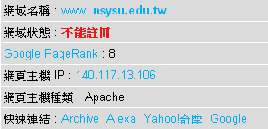
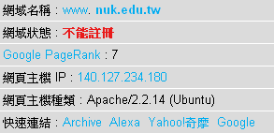
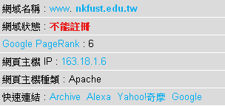
7.Page Rank-樣式
中山大學
網站（頁）等級
  Google專用
  最低0～最高10
高雄大學
一科大

Slide 40
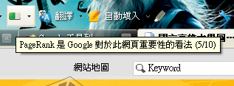
Page Rank-如何查詢
網域的Rank可由Who is 查詢
  http://www.whois365.com/tw
網頁的Rank可由Google Toolbar看出
  Install Google Toolbar

Slide 41
8.Linking IN
別人網站連結到您的網站
  代表其他網站對您網站內容的肯定
搜尋引擎排名重要的參考
網路世界大學排名重要的指標之一
操之在人，難度較高

Slide 42
9.Linking OUT
加入別人網站的連結
介紹型的網站以此提高排名
可加入熱門、高知名度的網站連結
Notes:
說明：所謂的連出連結，就是你自己在你網站上加入連結到別人的網站的連結，為什麼這樣的連結也能增加你網站SEO與某個關鍵字的關聯性呢進而又能提 升搜尋引擎排名？其理論基礎就在於，有許多介紹形的網站，他就是介紹某種類別的東西，而在介紹的同時，他又必需增加連出的連結，然而若是輕易的增加連出連 結就能增加本網站與某關鍵字的關聯性，那不是很容易做弊嗎？
搜尋引擎可不怕這個，因為他也知道如果您的網站是在做生意的，你怎麼可能會加入連結到同類型競爭對手的連結呢，這也抑制這種評量機制被做弊的可能性，這也是我們常常看到在做同類型產品比較，或是介紹的網址，常常於搜尋結果中名列前茅的原因。

Slide 43
建議的改進作法

Slide 44
操之在己
檢視網頁標頭、HTML Code等的編寫(V)
定期更新網頁(V)
網站更新時，保留舊版的資料(S)
鼓勵多使用網域的URL(V,S)
檢視網頁主機的設定，是否有限制搜尋引擎的搜尋(V)
同一文件提供不同檔案格式(S,R)
轉換書籤與條例的寫法，建議一主題一網頁(S)
提供各項活動之記錄、剪影或影音(S)
增加校內及對外連結(V)
能見度：V，規模：S

Slide 45
操之在己
配合機構典藏系統(S,Sc)
師生論文、研究成果與學術文章全文上傳，系所、個人與機構典藏皆有收藏(Sc,S,R)
教師授課教材上網(Sc,S,R)
盡量爭取舉辦國際性會議(V,S)
研討會網站可申請DNS(V,S)
能見度：V，規模：S，學術文章：Sc，教學檔案：R

Slide 46
操之在人
鼓勵師生使用校外部落格並增加學校之連結(V)
盡量爭取舉辦國際性研討會(V)
能見度：V，規模：S

Slide 47
Robots.txt
“robots.txt”檔案可告知搜尋引擎是否可以存取網站的某些部分，進而對這些部分進行檢索
檔案必須命名為“robots.txt”且放置在網站的根目錄中
正派的漫遊器都會遵照 robots.txt 檔案中的指令
robots.txt 的範例
指定漫遊器
User-agent: Googlebot
Disallow: /*?*
Disallow: /tools/
Disallow: /ir-admin/
Disallow: /*locale=zh-CN*
Allow: /index*
Allow: /?locale=*
Allow: /*locale=*
…
不允許
允許

Slide 48
協助工具
Google Analytics
  https://www.google.com/analytics/web/
網站估價器
  http://seo.holyfree.org/
Yahoo站長工具
  https://siteexplorer.search.yahoo.com/tw/
網站流量暨排名統計
  http://www.alexa.com/

Slide 49
參考資料
村榮資訊 http://www.raidenhttpd.com/manual/seo.html
社群網站(Social Network)電影之圖片
Google 搜尋引擎最佳化初學者指南

